Slide 1
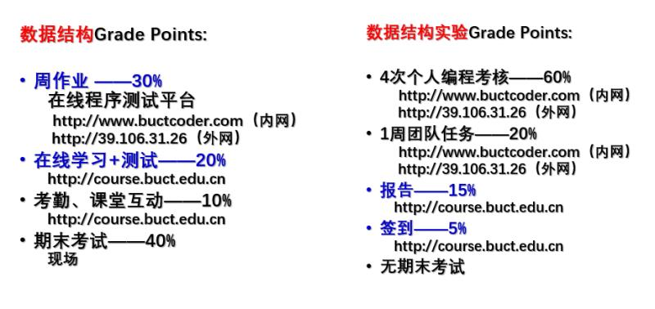

Slide 2
第一章 绪论
彭四伟 pengsw@mail.buct.edu.cn

Slide 3
第一章 绪论
数据结构是一门什么样的课程？
数据结构是关于批量数据组织和处理的基本思想方法的一门学科。
针对批量数据中的每一个数据个体的相关术语
数据元素（记录）
数据项（字段、域）
关键字、主关键字和次关键字

Slide 4
第一章 绪论
数据个体之间的逻辑关系——逻辑结构
表
树
图
集合

Slide 5
学号 | 姓名 | 性别 | 生日 | ……
01 | 丁一 | 男 | …… | ……
…… | …… | …… | …… | ……
沈阳
乌鲁木齐
北京
西安
拉萨
重庆
长沙
X
X
X
广州
X
O
X
O
X
……
O
31
29
13
19
2
7
……
37
23
3
17
5
11

Slide 6
第一章 绪论
数据在存储空间中的存储方法——物理结构
顺序结构
链式结构
散列结构

Slide 7
顺序结构空间示意图
0 | 1 | 2 | 3 | ..
链式结构空间示意图
散列结构空间示意图
0 | 1 | 2 | 3 | ..

Slide 8
二、数据结构
逻辑结构与物理结构的关系
一种逻辑结构可以用不同的物理结构来实现。
逻辑结构决定了算法的设计。
物理结构决定了算法的实现。

Slide 9
数据结构
数据元素
数据项
主关键字
逻辑结构
线性表
关键字
次关键字
树
图
集合
物理结构
顺序结构
链式结构
散列表
算法
算法复杂性
栈
队列
串
数组
优先队列
矩阵
二叉树
森林
有向图
无向图
有向无环图
静态查找表
动态查找表
顺序表
循环队列
单链表
双向链表
循环链表
强连通图
连通图
强连通分量
连通分量
生成树
最小生成树
拓扑排序
关键路径
最短路径
二叉链
三元组表
散列函数
装载因子

Slide 10
三、算法与算法复杂度
算法
为了实现特定的目标而设计的一组有序的操作步骤。
E1：清洗水壶；
E2：将水壶灌入适量的水；
E3：把水壶放到灶上；
E4：打开火；
E5：注意倾听，直到听到水开的声音；
E6：关火；
E7：把开水灌入开水瓶中；

Slide 11
三、算法与算法复杂度
算法的基本要求
可行性
有穷性
可理解性
输入和输出
健壮性

Slide 12
三、算法和算法复杂度
复杂度
对度量值的阶的评估。
设某函数f(x)，若存在另一函数g(x)，满足当x趋近于无穷时，limf(x)/g(x)趋近于一个非０的常数，则称f(x)的度为O(g(x))。
算法复杂度
一般分为时间复杂度和空间复杂度。

Slide 13
三、算法和算法复杂度
程序执行时间的计算
程序的执行时间与众多的外部因素有关，如硬件环境、运行平台、输入数据等等，因此，很难计算出程序的准确执行时间。
通常用程序中关键步的执行次数来做为程序执行时间的评估值，并取问题规模作为自变量。

Slide 14
for (i=0; i<n; i++)
S(i);
f(n)=n，时间复杂度为O(n)
for (i=0; i<n; i++)
for (j=0; j<n; j++)
S(i,j);
f(n)=n²，时间复杂度为O(n²)
for (i=0; i<n; i++)
for (j=0; j<i; j++)
S(i,j);
f(n)=n(n-1)/2，时间复杂度为O(n²)

Slide 15
三、算法和算法复杂度
算法复杂度的意义
算法复杂度反映了随着问题规模的增加，算法在时间或空间上的消耗的增加度。
算法A的执行时间函数为：2n³+n，阶为O(n³)
哪一个算法更快呢？
算法B的执行时间函数为：1000n+50，阶为O(n)

